Slide 1
MongoDB Sharding

Slide 2
Sharding Nedir ?
Ne zaman sharding yapmalıyız ?
Config ve Mongos nedir ?
Genel Mimari
Setup ReplicaSet
Setup Config & Mongos
Adding Shardings
Sharding Collection
Doğru shard key seçimi nasıl olur ?
Ideal shard key
Zero downtime migration ?
Kaynaklar

Slide 3
Sharding Nedir ?
Sharding, büyük veri setlerinde yüksek okuma ve yazma performansını sürdürmek için etkili bir stratejidir.
Tavsiyelere uyulduktan sonra korkulacak bir durum yok ama risk alınırsa kötü sonuçlar doğurabilir.
Sharding karmaşıktır. Learn by doing :)
Sharding için önemli notlara ileride değinecez.

Slide 4
Ne Zaman Shard Yapmalıyız ?
Ne zaman sharding sorusu teoride açıktır, ancak sisteminizin nasıl kullanıldığına dair sağlam bir anlayış gerektirir. Genel olarak, sharding’in iki ana nedeni vardır: depolama(storage) dağılımı ve yük(load) dağılımı. Sharding’in tüm performans sorunlarını çözmediğini ve ek bir karmaşıklık ve ek yük getirdiğini unutmayın.Çoğu durumda, sharding en uygun çözüm olmayabilir.
Her ne kadar tüm diskleriniz% 100 doluncaya ve tüm makineleriniz aşırı yüklenene kadar sharding’i beklemek cazip gelse de, bu kötü bir fikirdir. Çünkü 256GB’dan sonra mongo’nun shard edebilmesi zordur.Ve bir takım sorunlara yol açar.Yani data artık shard edilebilmeyi geçmiştir ve mongo veriyi bölemez.
Küçük workload’da çalışan veri için shard gerekmez. Durum ne olursa olsun sorunun cevabını cpu,ram ,network ve disk ‘lerin durumu bize verecektir.

Slide 5
Config Ve Mongos Nedir ?
Config server’ler mongos’ların hafızasıdır diyebiliriz. Veri shard edildiğinde hangi shard’da hangi verinin oldugunun bilinmesi gerekli bu yapan servis ise config serverlardır.
Mongos router olarak application’dan gelen isteği mongo shardlarına gönderir. Hangi shard’a gitmesi gerektiği bilgisini de config serverlardan alır.
Config server’ların best practice’i ise en az 3 adet olmalarıdır. Aksi hali atlantik okyanusunu tek motorlu uçak ile geçmeye benzer.
Mongos serverların hafızaları yoktur ve her deploy’da config serverlardan veriyi alırlar. Ve diğer config serverlarına 2pc yaparlar. Mongos göçtüğünde election yapabilmesi için cluster’da birden fazla mongos olması gerekir.

Slide 6
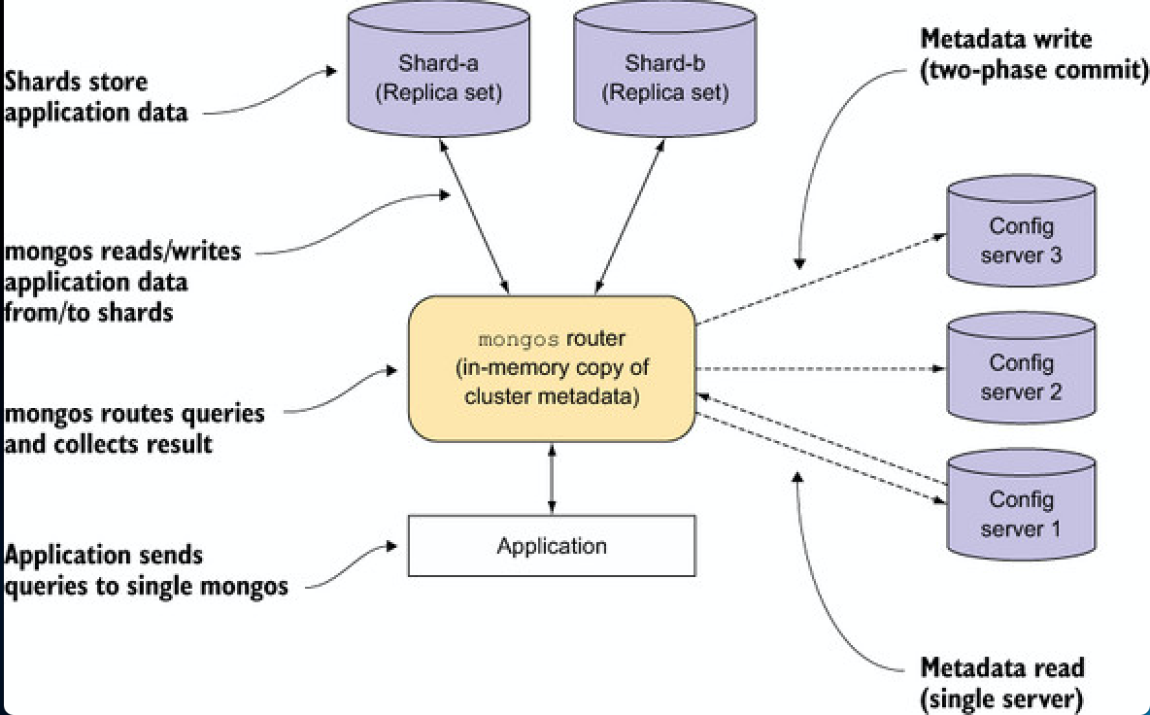
Genel Mimari

Slide 7
Setup Replicaset
Her shardın bir replicasının olması primary node’da problem oldugunda önem arzetmektedir.Arbiter yani consensus algoritması ile tüm nodelar arası alignement’ı saglayan alet voting yaparak slave’ı master’a promote eder. Verimli bir election için cluster da tekil rakamlar kullanılmalı.
Örnek olarak 1 master 3 slave 1 arbiter gibi.3 nodedan oluşan cluster’da 1 failover’da consensus sağlıklı çalışır çünkü cluster oy çokluğunu sağlayabilecek düzeydedir.
mongod --replSet test_replica --dbpath /data/db --port 27017 --logpath datalog.log --fork

Slide 8
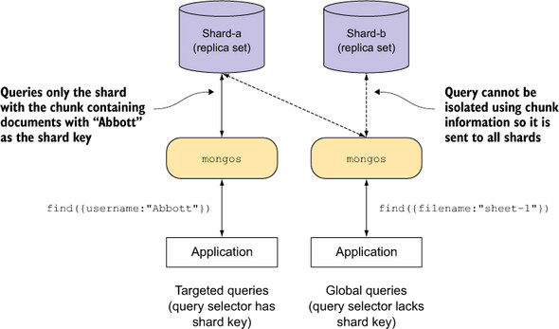
Setup Config & Mongos
mongod --configsvr --dbpath config-1 --replSet config_replica --port 27019 --logpath config-1.log —fork
mongos --configdb "config_replica/localhost:27019" --logpath mongos.log --fork --port 40000

Slide 9
Adding Sharding
mongo localhost:40000
sh.addShard("shard-a/localhost:30000,localhost:30001")
sh.addShard("shard-b/localhost:30100,localhost:30101")

Slide 10
Sharding Collection
sh.enableSharding(“sample-database“)
sh.shardCollection(“sampledatabase.samplecollection",{_id:1,username:1},true)
shard key ; username ve _id’dir ve aynı zaman da collection’ının indexleridir.

Slide 11
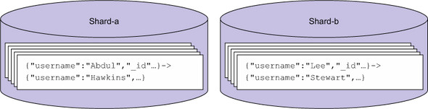
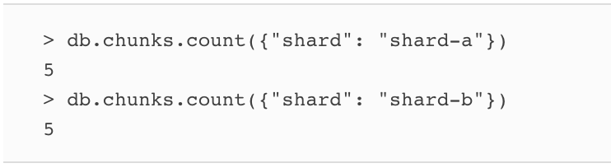
Örnek Bir Shard
Chunks: döküman gruplarını ifade eder.
Yani [a-d]-> shard-a,[d-k] -> shard-b

Slide 12
Perdenin Arkası
Splits and migrations
Perdenin arkasındaki MongoDB kümeyi dengelemek için iki mekanizmaya kullanır: splits and migrations
Splitting; verilerin shard için de chunklara bölünmesidir.Çünkü yüksek boyutlu veriler chunk olmadan ve eşit şekilde küme içinde dagılması zordur. Default chunk size : 64MB
Migration;chunklar arasında verilerin hareket etme işlemidir.Yani load arttıgında chunklar shardların aldıgı yüke göre kendini balance eder.Bu işlem oldukça pahalı bir iştir yalnız client’ı etkilemez. Normal şartlarda chunkların rate’i aynı oranda artar.Eger gap açılırsa sorun var demektir. Yani sık sık mongos serverda bir önceki slayt’taki kodu çalıştırıp bakmak gerekebilir.

Slide 13
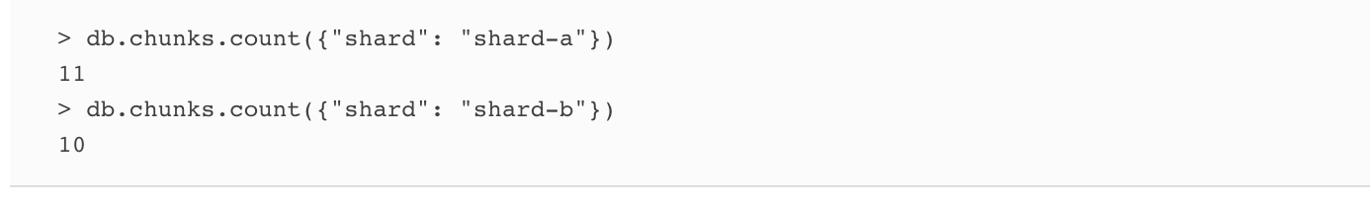
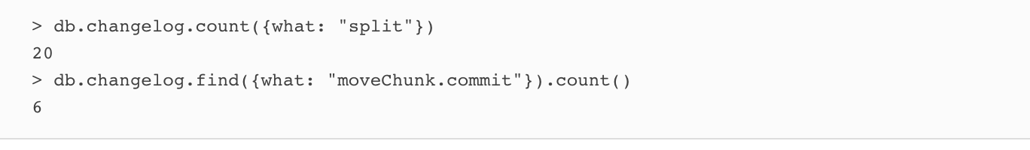
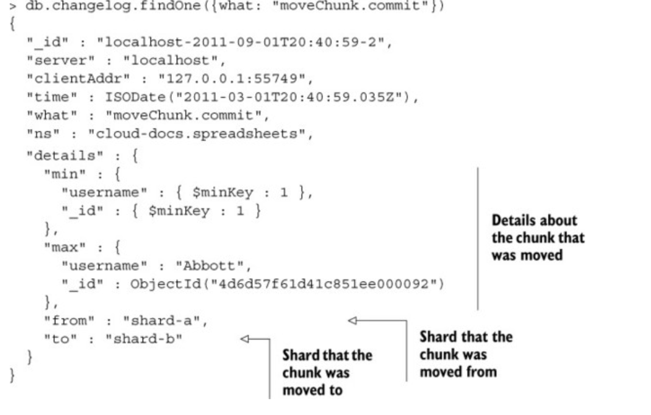
Yukarıda ki resim gayet normal bir bilgi veriyor bize ,amaç gap’in açılmaması.
Bu resimde ise 20 adet splitting yapılmıs ama 6 adet migration yapılmıstır. Bu durumda day 1’da sakıncası yok ama ileri ki zamanlarda balancing oturmaz ise shard key’i dogru seçtiğimizden emin olmamız lazım

Slide 14
Doğru shard key nasıl seçilir ?
Zayıf seçilmiş bir shard anahtarı, uygulamanızın, paylaşmanın sağladığı birçok faydadan yararlanmasını önleyecektir. Ve hem insert hem de sorgu performansı önemli ölçüde bozulacaktır.
Shard key değişmez . Bir kere seçildiğinde değiştirmek db’yi tekrar migrate etmeyi gerektirir.
Shard edilmiş bir datanın key’i değiştirilmez.Artık sharded cluster’da çalışacagımıza göre bu durum pek kolay değildir.

Slide 15
Dogru shard key nasıl seçilir ?
Hotspots; Bazı shard key’ler tüm okuma ve yazma işlemlerinde tek bir shard’a ve chunk’a veriyi soktugu durumdur. Bunun sebebi ise lineer olarak ve sürekli değişen bir shard key seçilmesidir. Örnek olarak ilk akla gelen _id alanıdır. Bu alan artan oranda sürekli değiştiğinden dogru analiz edilemez ve veri üzerinde balance edilecek bir gruplama yani chunk yapamaz. Ya bir key ile daha combine edilmesi gerekir ya da daha efektif olarak daha sık kullanılan bir alan key olarak seçilmelidir.Hotspot olması direk akla gelen alanlar oldugundandır.
Unsplittable chunks;Bu durum ise aynı veriye sahip birden fazla döküman oldugunda ortaya çıkar . Ve mongo bu dokumanı chunklara bölemez. Bu da mongonun ölçeklenebilirliğini kısıtlar.
Poor targeting;Sharding ve chunklar mükemmel dağılmış olabilir. Ama read etmek için kullandıgımız shard key sorgularımızla bir ilgisi yoksa sorgu performası çok düşük olur. Yani dogru shardları dogru shard key ile read etmek gerekir.

Slide 16
Ideal shard key
Şimdiye kadar bir shard anahtarı seçerken göz önünde bulundurmanız gereken üç şey gördük.
Birincisi, readlerin nasıl hedeflendiği,
ikincisi, write’ların ne kadar iyi dağıtıldığı
Ve sonuncusu, MongoDB'nin koleksiyonunuzdaki parçaları ne kadar etkili bir şekilde bölüp taşıyabileceği.
Her anahtar bu özelliklerin bir kısmını karşıladı ancak diğerlerinde başarısız oldu ise de üçü için de çalışan bir shard anahtarını nasıl seçebilirsiniz?
Tüm bu avantajları sağlayan bileşik bir shard anahtarı kullanıyor olmak . Bu durumda, bu shard anahtarı {username: 1, _id: 1} ‘dir
Bu, iyi bir hedeflemeye sahiptir çünkü kullanıcı adı alanı genellikle okumalarımızda bulunacaktır, iyi yazma dengeleme özelliğine sahiptir çünkü kullanıcı adı alfabe boyunca eşit bir şekilde dağıtılmış değerlere sahiptir ve MongoDB'nin parçaları ayırması için yeterince ince tanelidir, çünkü _id alanını içerir ve bu benzersizdir.

Slide 17
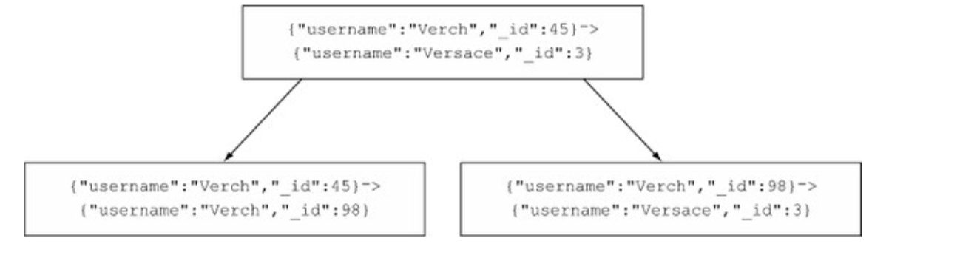

Slide 18
Zero Downtime Migration ?
mongodump --out dump --host old_cluster --port 27017 --db sampledatabase
mongorestore --host new_sharded_cluster --port mongos-port-number dump
https://github.com/bilalislam/mongo-utils
dump, restore , validate ve checksum gibi shell scriptler ile maintance daha kolay maintance yapılabilr.
python mongo driver’ında bir sorun var onu inceliyeceğim.

Slide 19
Öncelikle canlı db’nin verilerinin dump edilmesi gereklidir.Live’da çalışan db’nin dump edilirken sorun oluşurmu bilmiyorum çünkü reproduce edilmesi zor.
mongodump --out dump --host old_cluster --port 27017 --db sampledatabase
Sonra yeni shard edilmiş cluster’a migrate edilmesi
mongorestore --host new_sharded_cluster --port mongos-port-number dump
Sonra Qa ortamında yuk testi ve read , write testlerinin yapılması
Gerekirse akşam mevcut db’nin write yetkisi db.fsyncLock() ile kapatılarak migrate edilmesinin beklenmesi gerekebilir (en son çare)
Shardların ve chunk değerlerine bakılması.
db.chunks.count({"shard": "shard-a"})
db.chunks.count({"shard": "shard-b"})
Ideal dagılım gerçekleşmişse configlerin mongos url’i değiştirilip live geçişinin yapılması gereklidir.

Slide 20
MongoDB diagnostic tools
mongostat —Global system statistics
mongotop —Global operation statistics
mongosniff (advanced) —Dump MongoDB network traffic
bsondump —Display BSON files as JSON

Slide 21
Kaynaklar
https://learning.oreilly.com/library/view/mongodb-in-action
http://venublog.com/2014/05/27/how-to-migrate-to-new-sharded-mongodb-cluster-with-zero-downtime/
https://github.com/bilalislam/mongo-utils
https://docs.mongodb.com/manual/tutorial/migrate-sharded-cluster-to-new-hardware/
https://docs.mongodb.com/manual/reference/program/mongodump/#bin.mongodump

Slide 22
Teşekkürler

